Slide 1
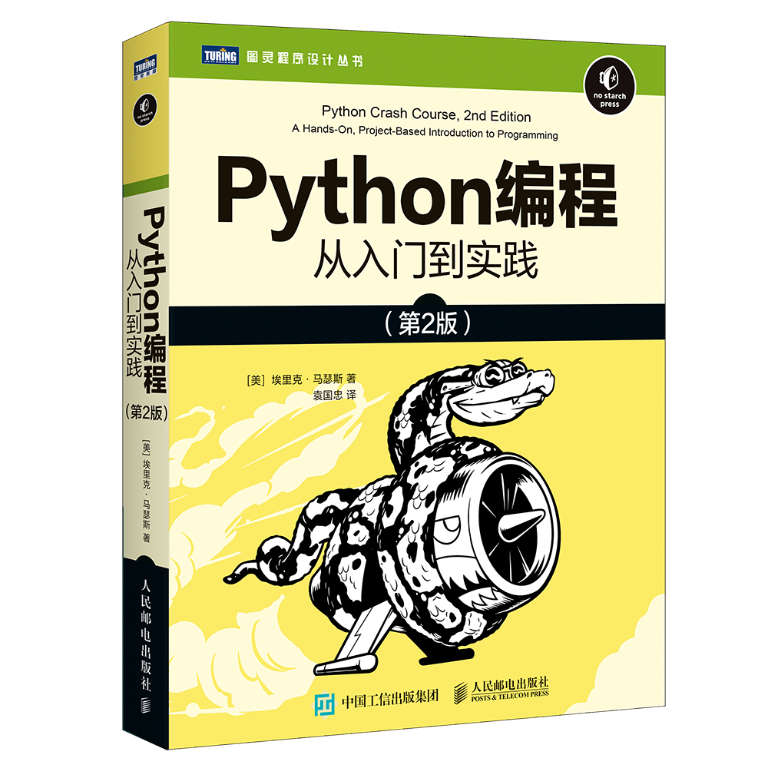
Python编程从入门到实践（第2版）
教学PPT

Slide 2
第九章
Chapter 3
类

Slide 3
9.1
创建和使用类
9.1.1
创建 Dog 类
类中的函数称为方法，前面学到的有关函数的一切都适用于方法，就目前而言，唯一
重要的差别是调用方法的方式。
9.1.2
根据类创建实例
1. 访问属性2. 调用方法3. 创建多个实例

Slide 4
9.2
使用类和实例
9.2.1
Car 类
编写一个表示汽车的类。它存储了有关汽车的信息，还有一个汇总这些信息的方法。
9.2.2
给属性指定默认值
创建实例时，有些属性无须通过形参来定义，可在方法__init__()中为其指定默认值。
9.2.3
修改属性的值
1. 直接修改属性的值
2. 通过方法修改属性的值
3. 通过方法对属性的值进行递增

Slide 5
9.3
继承
9.3.1
子类的方法__init__()
要调用父类的方法__init__()将初始化在父类__init__()方法中定义的所有属性，从而让子类包含
这些属性。
9.3.2
给子类定义属性和方法
让一个类继承另一个类后，就可以添加区分子类和父类所需的新属性和新方法了。
9.3.3
重写父类的方法
在子类中定义一个与要重写的父类方法同名的方法。

Slide 6
9.3
继承
9.3.4
将实例用作属性
将类的一部分提取出来，作为一个独立的类。
9.3.5
模拟实物
解决问题时，从较高的逻辑层面考虑，考虑的不是 Python，而是如何使用代码来表示实物。

Slide 7
9.4
导入类
9.4.1
导入单个类
通过将这个类移到一个模块中并导入该模块，依然可以使用所有功能，但主程序文件变得整洁
而易于阅读了。
9.4.2
在一个模块中存储多个类
虽然同一个模块中的类之间应存在相关性，但可根据需要在一个模块中存储任意数量的类。
9.4.3
从一个模块中导入多个类
可根据需要在程序文件中导入任意数量的类。
9.4.4
导入整个模块
可以导入整个模块，再使用句点表示法访问需要的类。

Slide 8
9.4
导入类
9.4.5
导入模块中的所有类
需要从一个模块中导入很多类时，最好导入整个模块 。
9.4.6
在一个模块中导入另一个模块
将类分散到多个模块中，以免模块太大或在同一个模块中存储不相关的类。
9.4.7
使用别名
导入类时，也可为其指定别名。
9.4.8
自定义工作流程
熟悉Python 提供的选项，这样才能确定哪种组织方式是最佳的，并能理解别人开发的项目。

Slide 9
9.5
Python 标准库
类名应采用驼峰命名法.
每个类，都应紧跟在类定义后面包含一个文档字符串。
可使用空行来组织代码，但不要滥用。
需要同时导入标准库中的模块和你编写的模块时，先编写导入标准库模块的 import 语句
9.6
类编码风格
Python 标准库是一组模块，我们安装的 Python 都包含它。
可以使用标准库中的任何函数和类，只需在程序开头包含一条简单的 import 语句即可。

